Slide 1
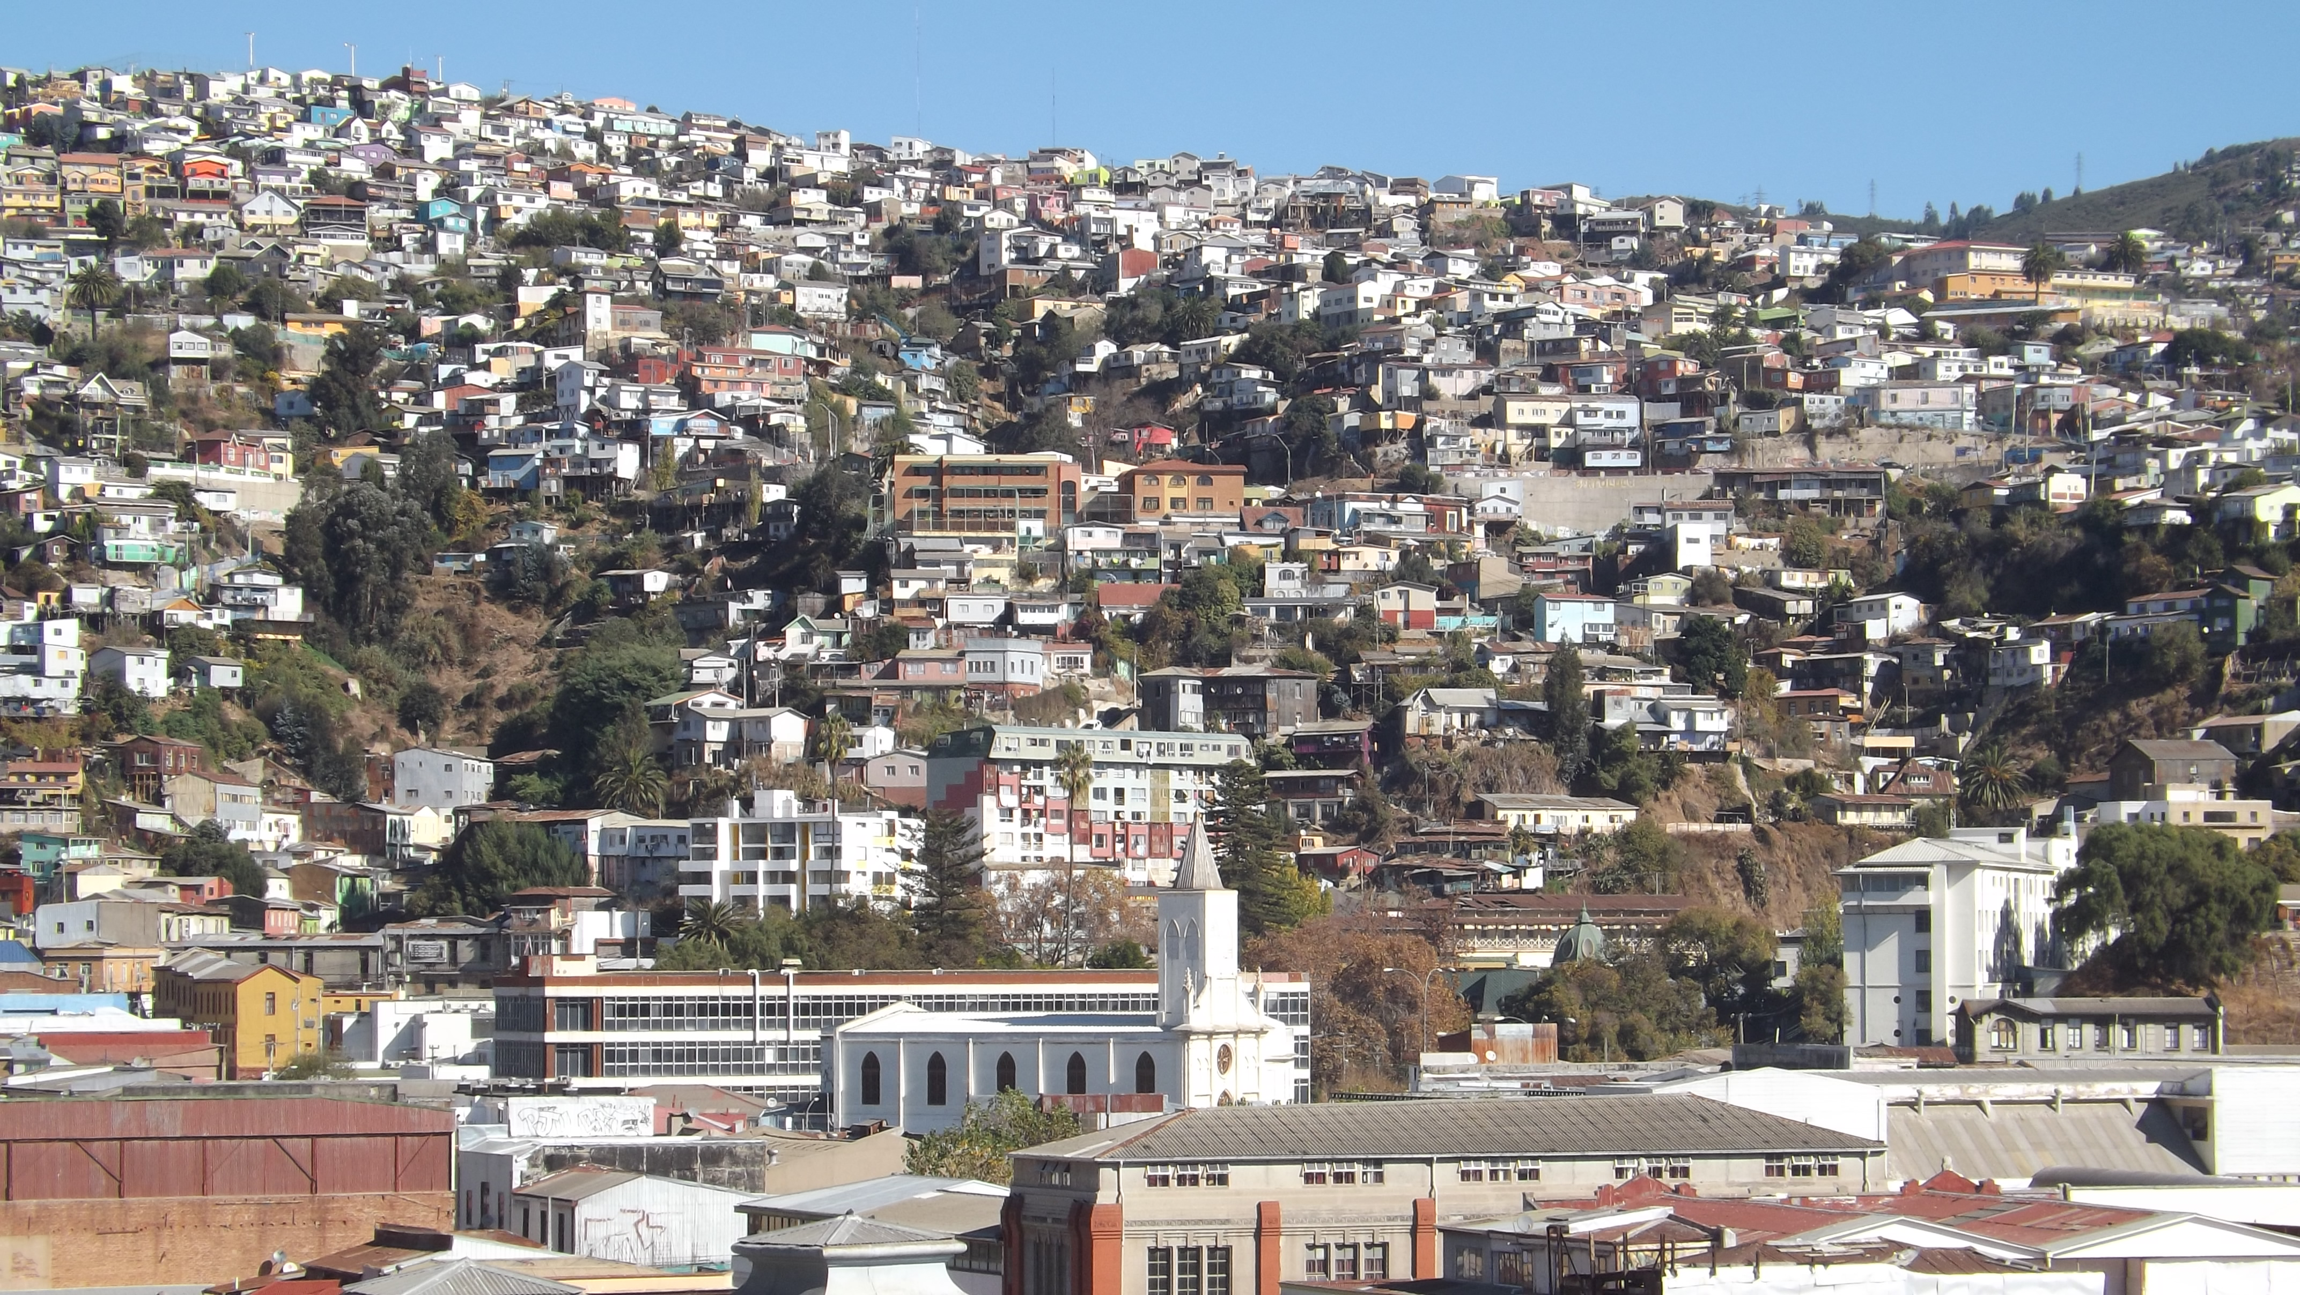
Regularización urbana en chile: instrumentos jurídicos para la regularización de loteos
María francisca gonzález castro
paulina valenzuela paravic

Slide 2
Introducción
Si bien Chile es uno de los países latinoamericanos con menos asentamientos informales, su número no ha decrecido, pese a las políticas públicas en materia de subsidio habitacional.

Slide 3
Introducción
Estos asentamientos son calificados de informales cuando contravienen la normativa urbana: ocupación ilegal de terrenos, desconocimiento de zonificación restrictiva o sobre división de la tierra o infracción de normas constructivas.
El Estado ha implementado medidas de prevención de este fenómeno social, pero también ha tenido que proceder a «regularizar» estos asentamientos informales.

Slide 4
Introducción
En primer lugar se expondrá la revisión de las reglas jurídicas de la producción de la ciudad formal, en especial de las normas de urbanización del suelo.
Luego, una sintética descripción de las principales características de los asentamientos informales.
Por último, una breve explicación de las tres principales leyes que se han aplicado en la regularización de estos asentamientos, con relevancia en aquellos de carácter urbanístico.

Slide 5
1. Breve sinopsis de la urbanización del suelo en chile.

Slide 6
Concepto: proceso constructivo que consiste en convertir el suelo rural en urbanizado, dotándolo de las redes de servicios públicos e infraestructura básica para dejarlo apto para edificar.
A.- Decisión de planificador urbano de crear o extender el límite urbano, mediante la aprobación de un Instrumento de Planificación Territorial (IPT).
Planes Reguladores pueden ser Intercomunales (varias comunas que conforman una conurbación) y Comunales (una comuna).
B.- Legislación en la materia: En Chile la ley que regula estas materias se denomina Ley General de Urbanismo y Construcciones (LGUC), del año 1976, y la Ordenanza General de Urbanismo y Construcciones (OGUC), del año 1992.
Últimas modificaciones legales, leyes 20.958 mitigaciones y aportes al espacio público y 21.078 transparencia del mercado del suelo

Slide 7
C.- En cuanto a las obras de urbanización:
Art. 134 LGUC enumera cuales son las obras de urbanización que se deben ejecutar
«Para urbanizar un terreno, el propietario del mismo deberá ejecutar, a su costa, el pavimento de las calles y pasajes, las plantaciones y obras de ornato, las instalaciones sanitarias y energéticas, con sus obras de alimentación y desagües de aguas servidas y de aguas lluvias, y las obras de defensa y de servicios del terrenos».
Art. 70 LGUC obligación de efectuar las cesiones gratuitas para circulación, áreas verdes, actividades deportivas y recreacionales y de equipamiento.
Art. 2.2.5. OGUC se definen los porcentajes de superficies a ceder según tabla que allí se contiene.

Slide 8
En cuanto a la prohibición de enajenar del artículo 136 de la LGUC
Mientras no se haya ejecutado la totalidad de las obras de urbanización no es lícito al propietario, loteador o urbanizador enajenar los lotes o sitios resultantes.
Esta prohibición admite una excepción, que consiste en constituir alguna de las garantías a que se refiere el artículo 129 de la LGUC (boleta bancaria, póliza de seguros, y otras), otorgándose por la autoridad urbanística municipal el certificado de urbanización garantizada que autorice la venta de lotes.
Hay una sanción penal en caso de contravención de esta prohibición en el artículo 138 LGUC.

Slide 9
Terminadas todas las obras, se procederá a la recepción definitiva de las obras de urbanización, la cual se solicitará por el propietario y el arquitecto, y el DOM otorgará el certificado de urbanización definitiva.
El efecto jurídico que se produce con la recepción definitiva de la urbanización es que por este hecho, se incorporan:
a.- Al dominio nacional, todas las calles, avenidas, áreas verdes y espacios públicos en general, contemplados en el proyecto (cesiones gratuitas) y
b.- Al dominio municipal, los terrenos destinados a equipamiento (cesiones gratuitas), los que deberán inscribirse en el registro conservatorio para mantener la historia registral del bien raíz.

Slide 10
D.- En cuanto al ámbito de aplicación:
Dado que la urbanización procede en terrenos urbanos, preferentemente de extensión urbana, tratándose del área rural se establece una prohibición que se regula en el artículo 55 de la LGUC en que se prohíbe abrir calles, subdividir para formar poblaciones, ni levantar construcciones, salvo las necesarias para la explotación agrícola del predio, la vivienda para el propietario y sus trabajadores.
No obstante, esta prohibición tiene excepciones pues ese mismo precepto permite, en determinados casos, la autorización de cambio de uso del suelo a la SEREMI de Agricultura, previo informe favorable de la SEREMI MINVU, que señalará el grado de urbanización.
Además se confiere a la SEREMINVU la atribución para supervigilar que no se generen nuevos núcleos urbanos al margen de la planificación urbana con estas autorizaciones.

Slide 11
1.- ¿Quién realiza la urbanización del suelo?
La urbanización del suelo se materializa por el propietario del terreno quien financia y ejecuta a su cargo dichas obras. Podrá ser la persona natural o jurídica, ya sea la propia Administración estatal o una sociedad inmobiliaria.
No está permitido que los dueños de varios lotes aledaños soliciten un permiso de loteo. Solo se podría mediante la fusión de terrenos en un solo propietario singular.
En principio, no existe un organismo público que ejerza como función pública la urbanización de terrenos que se incorporan al área urbana por decisión del planificador, o bien, algún mecanismo que priorice la urbanización de algunos sectores.

Slide 12
1.- ¿Quién realiza la urbanización del suelo?
Sin embargo, en determinados casos se les entrega a algunos organismos públicos atribuciones en la materia.
A los Servicios de Vivienda y Urbanización (SERVIU) de la región, en que tienen a su cargo la urbanización de terrenos para la construcción de conjuntos habitacionales de vivienda sociales con fondos del Subsidio Habitacional, en que se realizará previo otorgamiento del respectivo permiso de loteo.
Incluso pueden solicitar la modificación de Planes Reguladores para ejecutar proyectos de loteo y construcción de viviendas sociales, por Decreto Supremo.

Slide 13
1.- ¿Quién realiza la urbanización del suelo?
A las Municipalidades, la asesoría y organización de grupos vulnerables que necesitan de una vivienda social y participan en la compra de terrenos por el Estado con tal fin.
También tienen facultades para realizar acciones de rehabilitación y saneamiento de poblaciones
( artículo 80 de la LGUC)

Slide 14
2.- El proceso de urbanización mediante la aprobación del Permiso de Loteo
El Permiso de Loteo es la autorización administrativa que permite ejecutar la urbanización del suelo.
Solicitud se ingresa a la DOM por el propietario del terreno.
Se acompañaran los distintos planos de las especialidades y especificaciones técnicas de las instalaciones de los servicios (electricidad, pavimentación, plantaciones, alumbrado público, redes de agua potable y alcantarillado)
El DOM aprobará los planos si se cumplen con las normas urbanísticas del IPT, tales como la superficie de subdivisión mínima, las áreas de riesgo y las declaratorias de utilidad pública de las vías y las cesiones gratuitas.

Slide 15
2.- El proceso de urbanización mediante la aprobación del Permiso de Loteo
Aprobado el plano de loteo y otorgado el permiso, se procederá a su inscripción registral y se solicitará la asignación de nuevos roles de avalúos al catastro que lleva el Servicio de Impuesto Internos (para la aplicación del impuesto territorial), y se incorporará la plan regulador respectivo, una vez ejecutadas y recibidas las obras de urbanización.
Participación de otros organismos:
La SEREMI MNVU (órganos desconcentrados territorialmente y representantes del Ministerio a nivel regional) deben fiscalizar y supervigilar la labor de las DOM en la aprobación de permisos. Además están facultados para interpretar administrativamente las disposiciones de los planes reguladores de la región.

Slide 16
2.- El proceso de urbanización mediante la aprobación del Permiso de Loteo
El MINVU ejerce atribuciones en la interpretación administrativa de las disposiciones de la LGUC y de la OGUC.
Todas las atribuciones anteriores se ejercen sin perjuicio de las facultades de la CONTRALORÍA GENERAL DE LA REPÚBLICA para fijar el sentido y alcance de las disposiciones administrativas y de las labores de fiscalización de la actuación de los servicios públicos.

Slide 17
2. Los asentamientos irregulares y la ciudad informal.
Algunas características y razones de su permanencia.

Slide 18
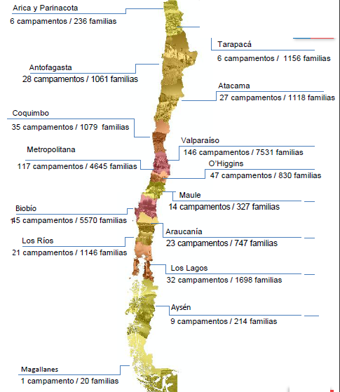
Situación de los campamentos en Chile
Definición:
“Asentamientos preferentemente urbanos, de más de 8 familias en posesión irregular de un terreno, con carencia de al menos uno de los tres servicios básicos: electricidad, agua potable y sistema de alcantarillado, y cuyas viviendas se encuentran agrupadas y contiguas”.
Fuente: Elaboración propia en base a catastro campamentos MINVU y Techo-Chile
Fuente: Elaboración propia en base a Ministerio de Vivienda y Urbanismo (MINVU) 2017
Fuente: Ministerio de Vivienda y Urbanismo (MINVU) 2011

Slide 19
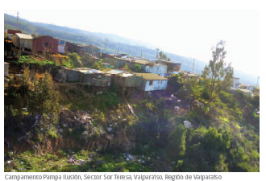
Búsqueda de acceso a la ciudad (alto valor del suelo y mejor localización).
La necesidad de ubicarse lo más cerca posible de la ciudad (…) lleva a las familias a ocupar suelos que muchas veces se encuentran en laderas de cerros, a los pies de ellos, riberas de ríos o muy cerca de la línea de costa (Mapa social de Campamentos MINVU).
Poderosa sinergia que aumenta la posibilidad de sufrir los efectos de eventos naturales tan comunes como terremotos, maremotos o incendios.
Fuente: Mapa Social de Campamentos, MINVU.
Fuente: Archivo personal

Slide 20
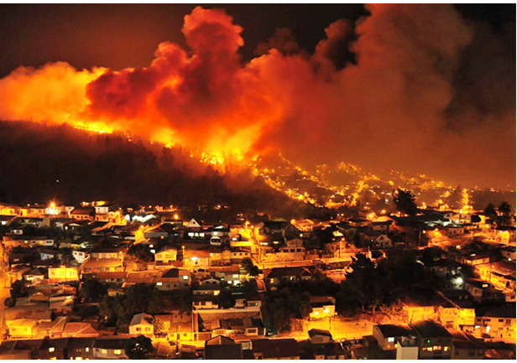
“Si bien 352 de las 3.000 viviendas destruidas por el fuego estaban efectivamente en campamento (PNUD, 2015), muchas de las restantes viviendas fueron parte originalmente de asentamientos informales formalizados a través de políticas de regularización” VALENZUELA (2017).
Los autores reconocen que en Chile y particularmente en el caso de Valparaíso, el Estado frente a la realidad de los asentamientos informales ha procedido principalmente a través de políticas de regularización del dominio y que la aplicación de políticas de regularización enfocadas fundamentalmente a la entrega de títulos de dominio en asentamientos originalmente informales, los han vuelto crecientemente vulnerables al riesgo de incendios, entre otras amenazas.” BAILEY Y ZENTENO (2015).
Fuente: Cristián Bueno, El Mercurio
DURACIÓN DE CUATRO DÍAS.
DESTRUCCIÓN DE MAS DE 3.000 VIVIENDAS.
12.500 DAMNIFICADOS.
15 FALLECIDOS.

Slide 21
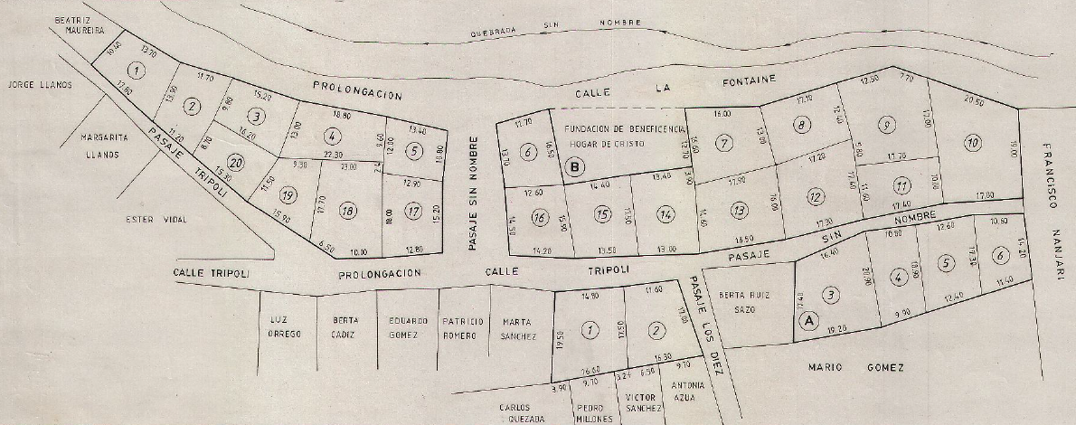
Plano de regularización población Napoli
Fecha: Agosto 1987
Fuente: Ministerio de Bienes Nacionales. D.L. 2695

Slide 22
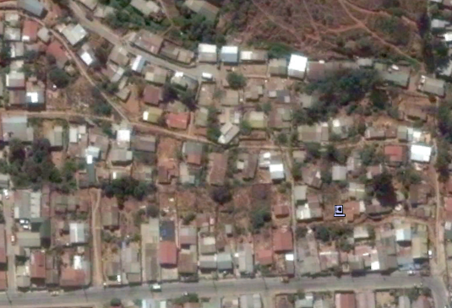

Fecha 31.01.2014
Fuente: Imagen Google Earth

Slide 23
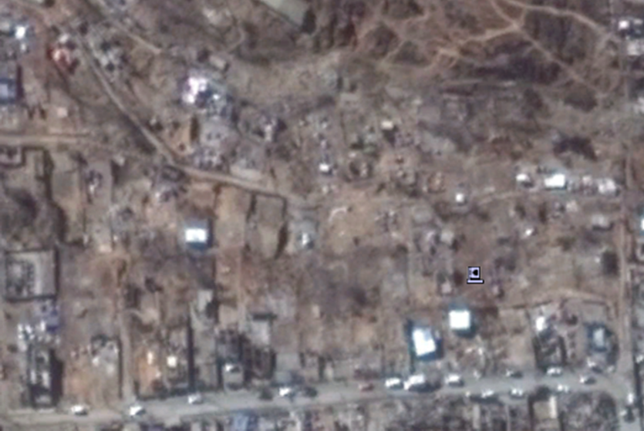
Fecha 20.04.2014
Fuente: Imagen Google Earth

Slide 24
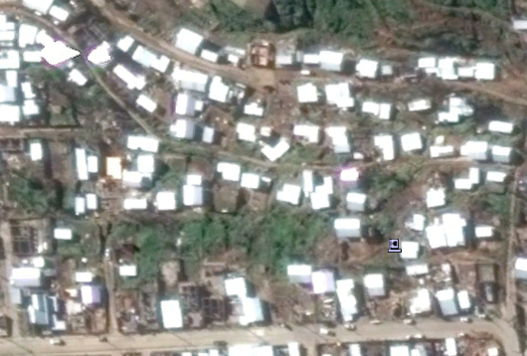
Fecha 08.07.2014
Fuente: Imagen Google Earth

Slide 25
3. Herramientas jurídicas destinadas a la regularización de los asentamientos informales en chile.

Slide 26
1.- Ley N° 16.741 normas sobre saneamientos de los títulos de dominio y urbanización de las poblaciones en situación irregular.
2.- Ley N° 16.282, de Sismos y Catástrofes (artículo 43)
3.- Ley N° 20.234 establece un procedimiento de saneamiento y regularización de loteos.

Slide 27
1.- Ley N° 16.741 normas sobre saneamientos de los títulos de dominio y urbanización de las poblaciones en situación irregular.

Slide 28
EXIGENCIAS A CUMPLIR
Es una ley que tiene 50 años de vigencia con modificaciones.
Fija un procedimiento especial para otorgar títulos definitivos de dominio a los adquirentes de parcelas ilegalmente loteados, y para ejecutar las obras de urbanización, en aquellas «poblaciones declaradas en situación irregular” mediante decreto supremo dictado por el Presidente de la República.
Solo debiera aplicarse a terrenos ubicados dentro del límite urbano fijado por el respectivo plan regulador.
Solo opera en aquellos casos en que existe un principio de transferencia por el propietario o loteador (loteos brujos). No opera en caso de una toma de terrenos u ocupación ilegal de un bien fiscal.

Slide 29
Casos en que procede
Cuando, sin haberse ejecutado la urbanización o garantizado las obras, se hayan realizado -antes del 31 de marzo de 1990- cualquiera clase de actos que tengan por finalidad última la transferencia del dominio de lotes (ventas, promesa de ventas, constitución de comunidades, de sociedades, etc.)
Cuando, habiéndose garantizado las obras de urbanización y realizado actos que tenían por finalidad transferir el dominio antes del 31 de marzo de 1990, haya ocurrido que:
Garantías son insuficientes;
Las obras de urbanización no se ejecutaron dentro del plazo fijado, o
No se fijó un plazo para ejecutar las obras y han transcurrido más de 2 años desde la constitución de las garantías.

Slide 30
Casos en que procede
C. Cuando, habiéndose ejecutado o garantizado las obras de urbanización, el propietario o loteador no ha efectuado la transferencia del dominio a que se hubiere obligado por alguno de los actos antes mencionados sin que haya otorgado el título definitivo de dominio.

Slide 31
Declaración de loteo irregular y efectos
Declaración de Loteo Irregular realiza mediante DECRETO SUPREMO dictado por el Presidente de la República que se publico en el D.Of.
El propietario podrá recurrir judicialmente mediante reclamo de ilegalidad ante la Corte de Apelaciones, y será conocido por la Corte de Santiago.
1° EFECTO: Inscripción en el Cons. Bienes Raíces respectivo, en el registro de Interdicciones y Prohibiciones, y se entenderán embargados el inmueble en que se ubica la población y sus accesorios. SERVIU será el depositario de dicho inmueble y hay objeto ilícito en su enajenación, a menos que el juez o el SERVIU lo autoricen.
2° EFECTO: A solicitud del SERVIU y con el sólo mérito del DS, el juez dictará la resolución del artículo16 de la ley con el cual se dará inicio a un proceso judicial.
Proceso complejo: dos facetas: una administrativa y otra, jurisdiccional.

Slide 32
PROCEDIMIENTO DE REGULARIZACIÓN
Una vez dictada la resolución del artículo 16, se dará inició a la faceta jurisdiccional, mediante la apertura de tres CUADERNOS en el expediente judicial:
El DECLARATIVO: se determinará quienes están obligados a otorgar los títulos definitivos, la indemnización a los pobladores y el costo de las obras de urbanización.
El de ADMINISTRACIÓN: tratarán todas la cuestiones relativas a la administración del inmueble que realice el SERVIU. Procedimiento ejecutivo para realizar bienes del propietario para costear las obras de urbanización.
El de VERIFICACIÓN: se tratarán todas la reclamaciones que se deriven de la resolución que dicte SERVIU para el otorgamiento definitivo de los títulos de dominio.
La resolución del SERVIU: Los pobladores, dentro de los 3 meses stes. a la resolución del art. 16 deberán elevar una solicitud y hacer valer sus derechos para que se les otorgue título definitivo.

Slide 33
PROCEDIMIENTO DE REGULARIZACIÓN
CONTENIDO DE LA RESOLUCIÓN : Una nómina de las solicitudes acogidas, otra con la solicitudes rechazadas, y, en el caso de las acogidas, la individualización del poblador y del sitio, del precio que se adeude y la forma de pagarlo, además de la singularización del plano de loteo aprobado al efecto por el SERVIU.
Por último una nómina con los pobladores que tengan derecho a que se les restituya valores y se indemnicen los perjuicios.
Hay derecho a una reclamación única que se presenta ante el SERVIU pero que conoce el Tribunal.
Con el solo mérito de la certificación del tribunal, el SERVIU extenderá y suscribirá, en representación del propietario, la escritura de compraventa para su inscripción en el CBR.

Slide 34
PROCEDIMIENTO DE REGULARIZACIÓN
Terminado el procedimiento de verificación, el SERVIU puede solicitar al tribunal que se le adjudiquen sin previa licitación, todos los sitios que resten vacantes o disponibles, para venderlos a sus ocupantes, y con el producto financiar las obras de urbanización.
Durante la administración de los terrenos, el SERVIU cuenta con una serie de facultades: cobrar las garantías de urbanización vigentes, solicitar el embargo y realización de otros bienes del propietario para financiar las obras de urbanización, recaudar aportes de los pobladores para costear tales obras.

Slide 35
PROCEDIMIENTO DE REGULARIZACIÓN
Destaca la facultad para EXPROPIAR los terrenos y solucionar la entrega definitiva de títulos. Al ingresar al patrimonio del SERVIU, el terreno deja de estar sometido al régimen de la ley N° 16.741.
Casos:
Se desconozca al propietario o no sea habido.
Cuando el propietario haya sido ajeno al proceso de formación del terreno y exima de la obligación de costear las obras de urbanización.
Cuando en el DS, de manera fundada, se decida que resulta de mayor conveniencia para los pobladores
Procedimiento engorroso y si bien se otorgan títulos de dominio, no se logra terminar con la ejecución de la urbanización.

Slide 36
PROCEDIMIENTO DE REGULARIZACIÓN
Otro aspecto a destacar:
Si no se obtuviesen fondos suficientes para costear la urbanización, una organización que represente a los pobladores podrá financiar la ejecución de las obras, previa aprobación por decreto supremo del MINVU, en el cual se contendrá el plan de obras, prioridades y demás modalidades.
Otorgada la autorización, los pobladores quedarán obligados al pago de las sumas o cuotas que se fijen para financiar las obras de urbanización.
Se abrirá una cuenta en la Tesorería Comunal para la recaudación de las cuotas y las obras serán ejecutadas directamente por los servicios públicos.
Asimismo las Municipalidades PODRÁN efectuar aportes a las obras de urbanización de ESTAS poblaciones.

Slide 37
2.- Ley N° 16.282, de Sismos y Catástrofes (artículo 43)

Slide 38
EXIGENCIAS A CUMPLIR. Casos en que procede.
Dentro de las disposiciones de esta ley, hay un precepto dedicado a las poblaciones en situación irregular, que permite su regularización: el artículo 43.
Es una ley del año 1965 que confiere una serie de facultades a las autoridades administrativas para enfrentar los efectos producidos por sismos u otros desastres naturales, que requiere PREVIAMENTE la dictación de un DECRETO SUPREMO fundado que declare Zona Afectada por Catástrofe a las comunas o localidades siniestradas.
Duración de un plazo de doce meses desde la fecha de dictación del decreto, plazo que puede prorrogarse por igual período.
Aplica incluso a poblaciones fuera del radio urbano, y en la práctica, a loteos declarados irregulares ley N° 16.741.

Slide 39
EXIGENCIAS A CUMPLIR. Casos en que procede.
Se faculta a las Municipalidades para aprobar, mediante decreto alcaldicio, en forma definitiva, los planos de loteos y subdivisión de predios pertenecientes a cooperativas o comunidades legalmente constituidas o en las cuales existan de hecho poblaciones de tipo popular, aun cuando dichos predios no cuenten con la urbanización ni cumplan las demás exigencias de la OGUC o las ordenanzas municipales.
Aprobado el plano, se registrará en el CBR respectivo.
Debe tratarse de poblaciones que existieren de hecho a la fecha de dictación del decreto que declaró la zona afecta por catástrofe para regularizar ocupaciones existentes y no los nuevos loteos que se generen con ocasión de la reconstrucción.

Slide 40
EFECTOS DE LA APLICACiÓN DE ESTA LEY.
En cuanto a la titularidad del dominio, una vez que se haya aprobado el respectivo plano de loteo, quien acredite haber adquirido un predio tendrá derecho a exigirle al propietario que le entregue título de dominio definitivo, pudiendo recurrir al juez de letras en lo civil, en caso de negativa del propietario a hacerlo.
Pero no se contempla un mecanismo para financiar las obras de urbanización, ni se define un procedimiento para ello.

Slide 41
COmENTARIOS
Discrecionalidad entregada a la autoridad municipal ha puesto en evidencia la precariedad en que quedan estas poblaciones aprobadas con este procedimiento al no cumplirse con ninguna de las exigencias de urbanización.
A diferencia de la ley anterior, no que se contempla un procedimiento para ejecutar las obras de urbanización.
En la práctica se ha visto que la aprobación de estos planos no traer aparejada un programa estatal de apoyo a la ejecución de la urbanización.
Lo anterior, se complejiza, pues las calles y áreas verdes y espacios públicos en general, pasan a tener la calidad de bienes nacionales de uso público y serán administrados por la municipalidad, los lotes que se hayan generado pueden ser enajenados libremente sin la debida urbanización.

Slide 42
3.- Ley N° 20.234 establece un procedimiento de saneamiento y regularización de loteos.

Slide 43
Casos en que procede y exigencias a cumplir
Loteos de inmuebles emplazados en área urbana o rural, que se encontraban materializados de hecho con anterioridad al 31 de diciembre de 2006, o que formen parte del Catastro Nacional Campamentos.
Loteos emplazados en el área urbana existan residentes en más del 40% de los lotes que se generan, mientras que en aquellos emplazados en el área rural, la exigencia alcanza el 30% de los sitios.
Viviendas del loteo (sin incluir el valor del terreno) tengan una tasación máxima de 2.000 unidades de fomento en promedio, lo que equivale a 86.678 dólares norteamericanos.
Localización del loteo, el cual para acceder al procedimiento en comento no puede emplazarse en áreas de riesgo, áreas de protección de recursos de valor natural o patrimonial cultural o en áreas afectas a declaratorias de utilidad pública por el instrumento de planificación territorial.

Slide 44
Procedimiento de Regularización
1. ¿Quién puede presentar la solicitud?
Conjunto de personas que representen al menos el 20% de los derechos en el loteo.
Director del Servicio de Vivienda y Urbanización en el caso de los campamentos y de los loteos declarados en situación irregular conforme a la ley 16.741.
Comités de vivienda u organizaciones comunitarias que representen a lo menos el 20% de los derechos del loteo, por medio de sus representantes legales.
Artículo 1°: “sin perjuicio de los derechos del propietario sobre los respectivos inmuebles”.

Slide 45
Procedimiento de Regularización
2. Autoridad ante quien se presenta la solicitud y plazo para su pronunciamiento
DOM no podrá solicitar exigencias distintas a las señaladas en la ley aun cuando estas se encuentren establecidas en la LGUC, en su Ordenanza General o en el instrumento de planificación territorial
Urbanización suficiente: con servicios de agua potable, alcantarillado o evacuación de aguas servidas, electricidad, alumbrado público, gas cuando corresponda y pavimentación, salvo en el caso de los loteos acogidos previamente a la ley 16.741 a los cuales no les será exigible cumplir con este último requisito
Recepción definitiva- recepción provisoria
Procedimiento de reclamación

Slide 46
Procedimiento de Regularización
3. Excepciones a las que pueden acogerse los loteos objeto de regularización.
a) Loteos emplazados en área rural.
b) Excepciones al largo y ancho de las vías, calzadas y veredas del loteo, rebajas a exigencias de pavimentación, excepciones a las obligaciones de urbanización y a los porcentajes de cesiones para áreas verdes y equipamiento.
No existe consenso sobre el nivel de excepcionalidad.

Slide 47
Efectos que se producen con la aplicación de la ley
1. Recepción provisoria del loteo
Plazo para ejecutar obras de urbanización.
Modificación anticipada de la naturaleza jurídica de los espacios públicos.
Constitución de servidumbres por el sólo ministerio de la ley para el acceso a los servicios básicos.
Habilitación a los Municipios a celebrar convenios con otros órganos de la administración del estado o con empresas de servicios básicos como electricidad, agua potable y alcantarillado para efectos de dotar de servicios a estos loteos.
Propietarios: postulara subsidios y recepcionar sus viviendas.
Prohibición de enajenar
  Caducidad de la recepción provisoria.
2. Recepción definitiva
El problema de los espacios públicos.

Slide 48
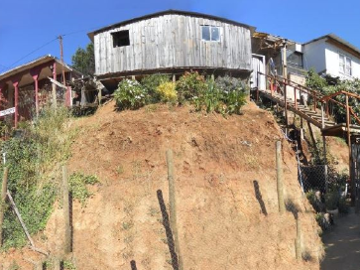
Caso: Campamento Manuel Bustos
Campamento más grande de Chile
1.087 familias
55 hectáreas
Fuente: Archivo personal
Fuente: Archivo personal
Fuente: Archivo personal

Slide 49
conclusiones
Soluciones binarias resultan poco eficientes, se requieren instrumentos flexibles y participación tanto del Estado como de los ocupantes para su eficiente implementación.
Las leyes de regularización deben tender a simplificar los procesos evitando la excesiva burocracia que no hace sino perpetuar las condiciones de irregularidad.
Se requieren soluciones jurídicas claras que no generen problemas de interpretación sobre sus efectos y que no perpetúen la inseguridad luego del proceso de regularización.

Slide 50
Muchas Gracias

